Slide 1
2018班级负责人培训
河北师范大学易班发展中心
培训人：崔峻烽 培训时间：2018.11.11

Slide 2
什么是易班?
易
班
容易
改变
为了学习或工作等目的而形成的组织

Slide 3
什么是易班？
社交
云盘
空间
博客
论坛

Slide 4
CONCENTS
01
后台管理
目录
02
轻应用搭建
03
班级建设的开展
04
易班分站的建立

Slide 5
后台管理
1

Slide 6
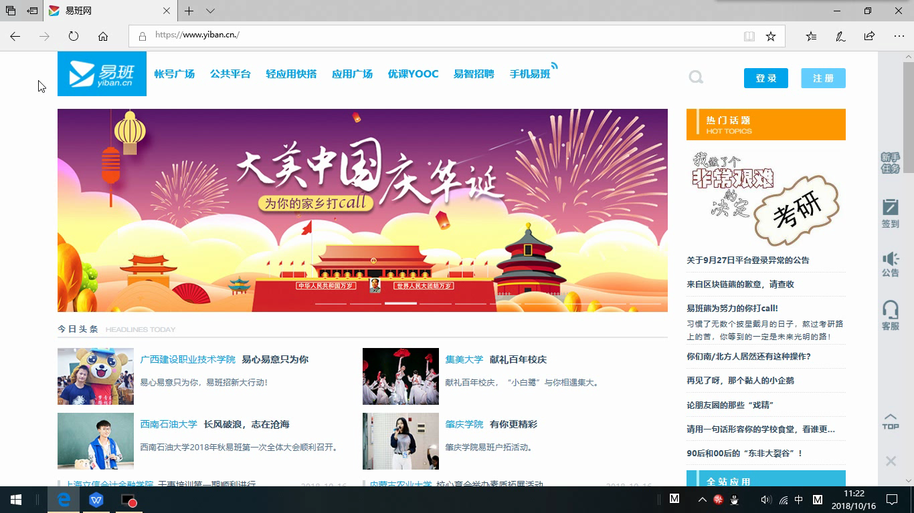
打开易班公共平台

Slide 7
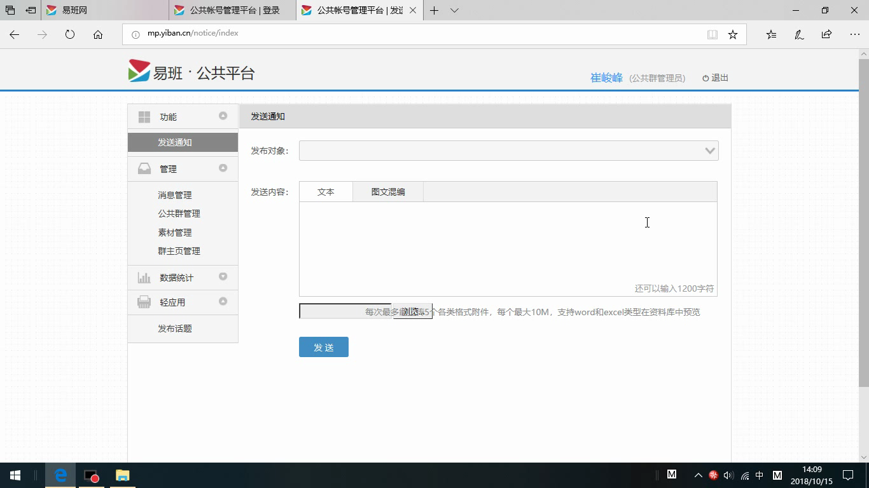
发送通知

Slide 8
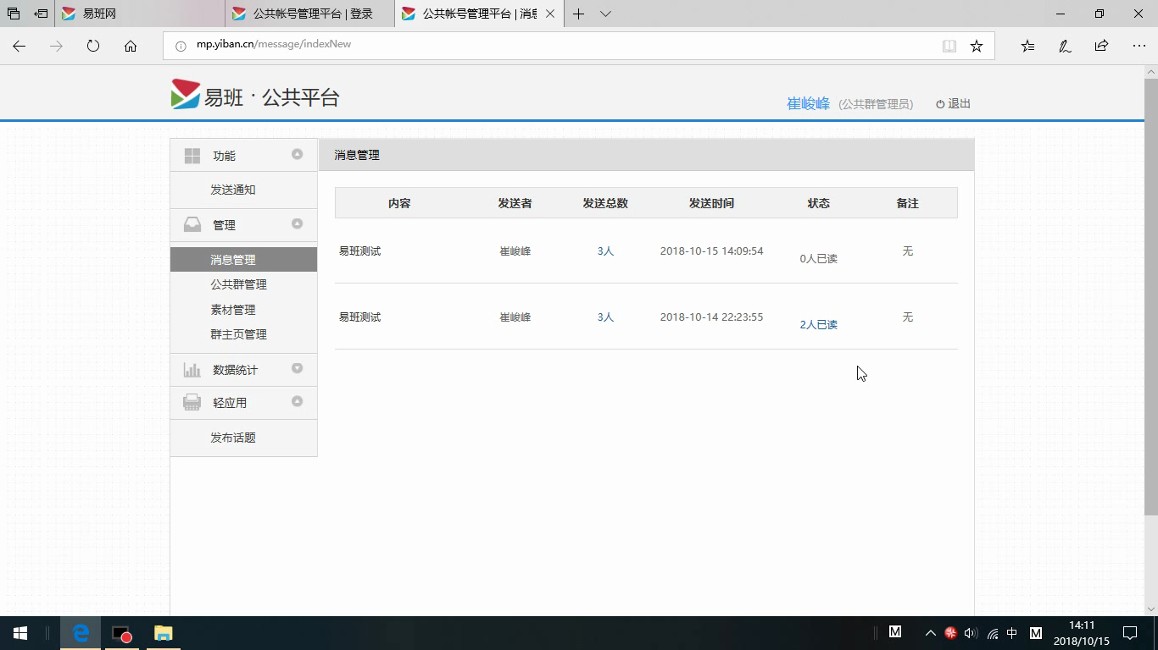
查看消息已读人员

Slide 9
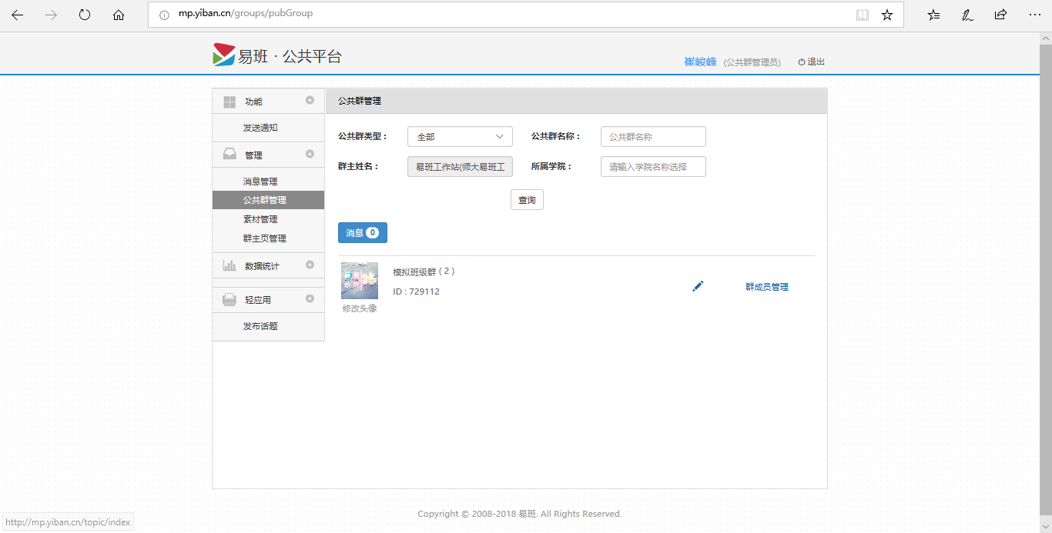
公共群管理

Slide 10
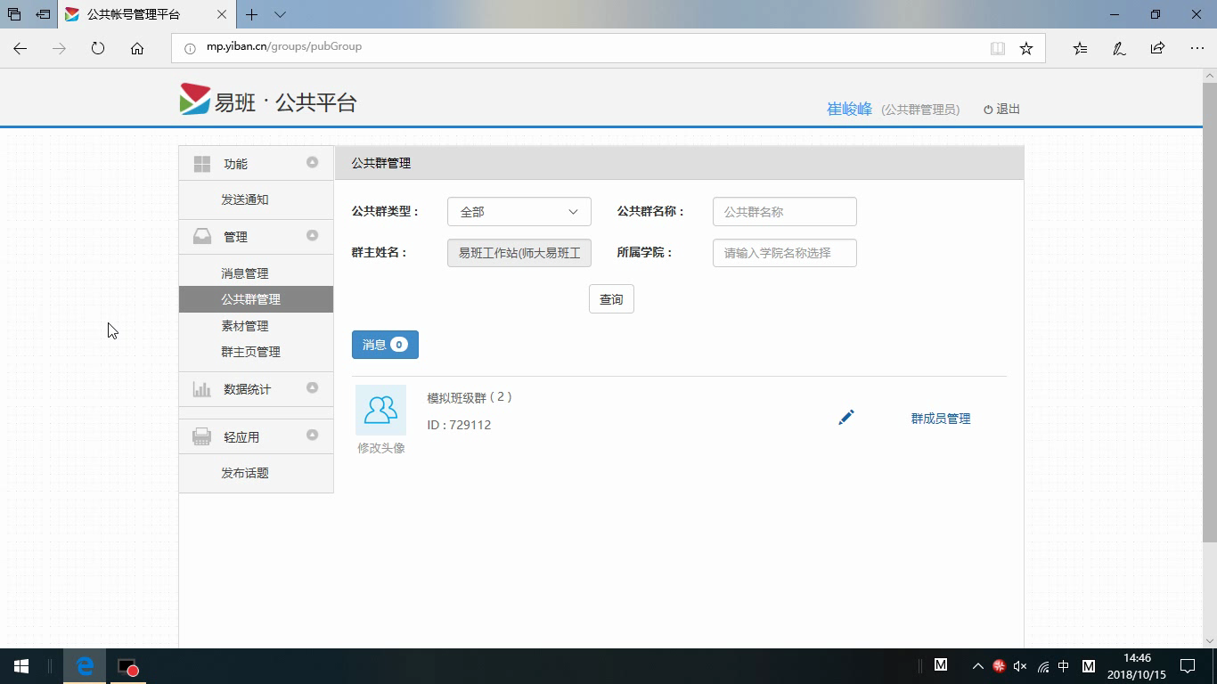

发布话题

Slide 11
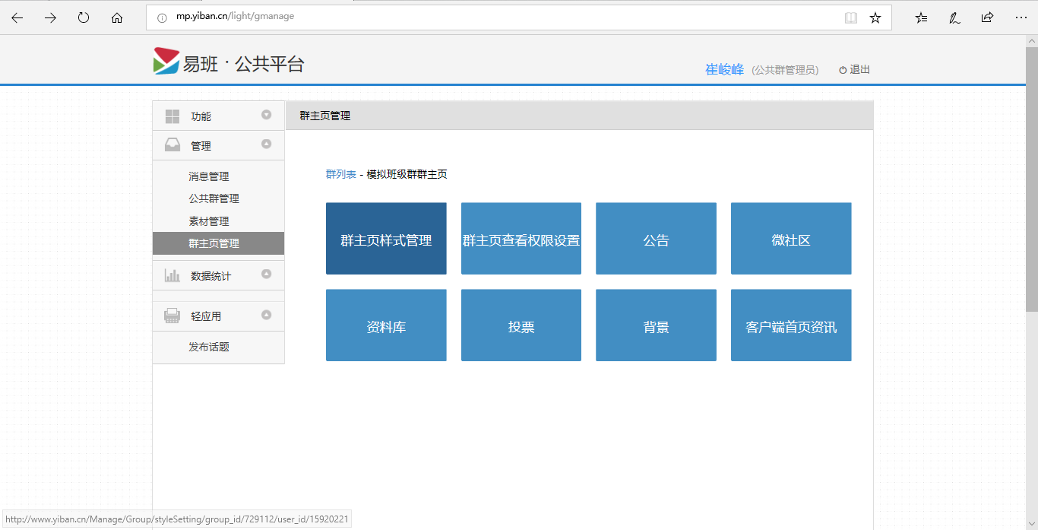
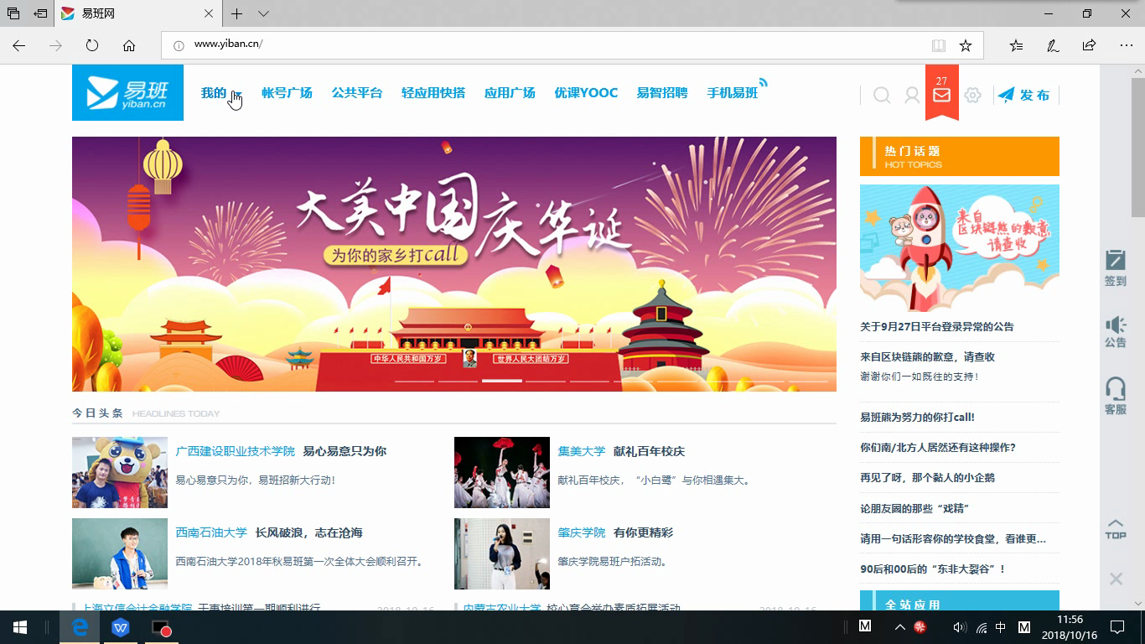
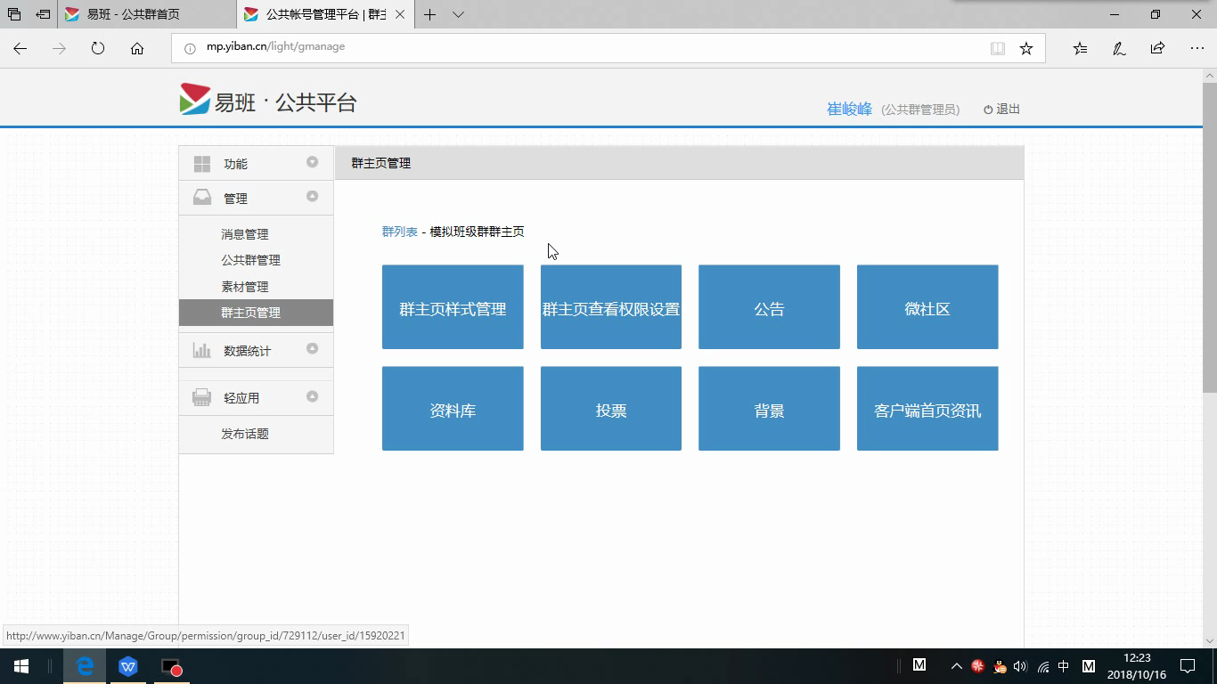
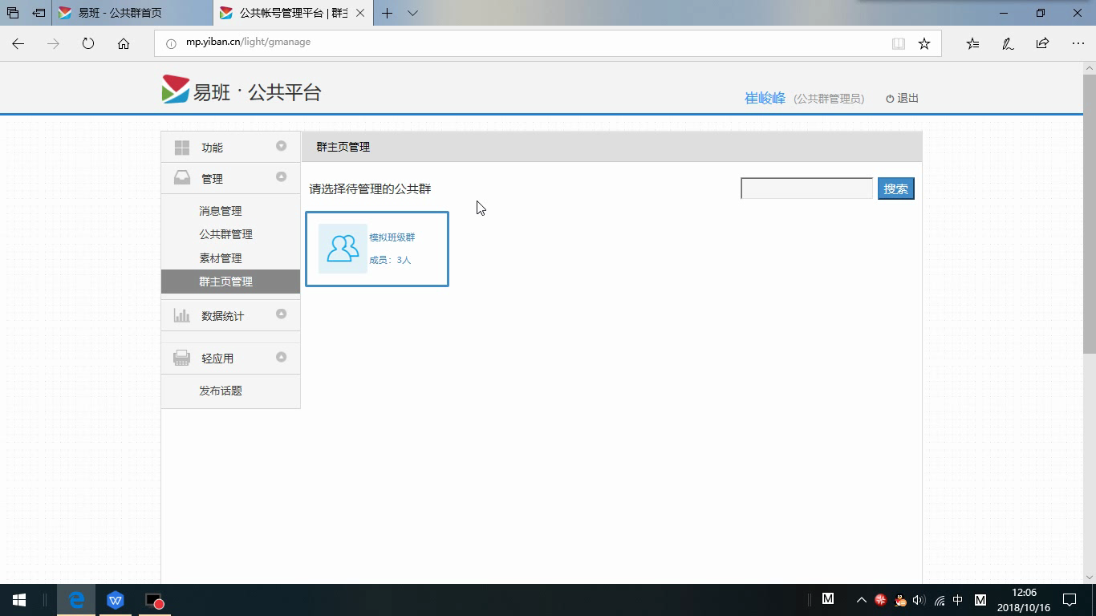
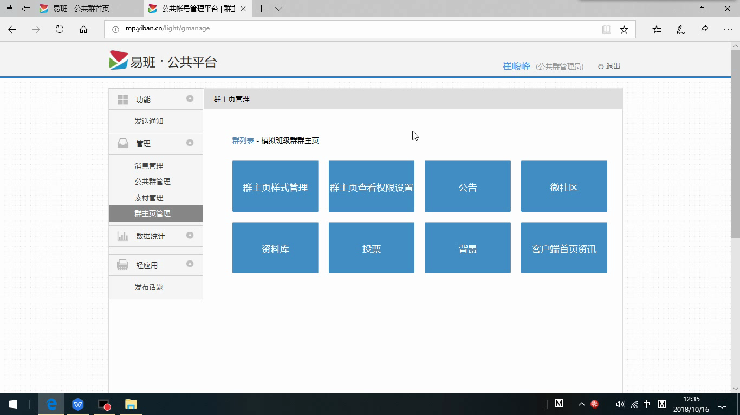
群主页管理
什么是群主页？
群主页如何管理？

Slide 12
轻应用的搭建
2

Slide 13
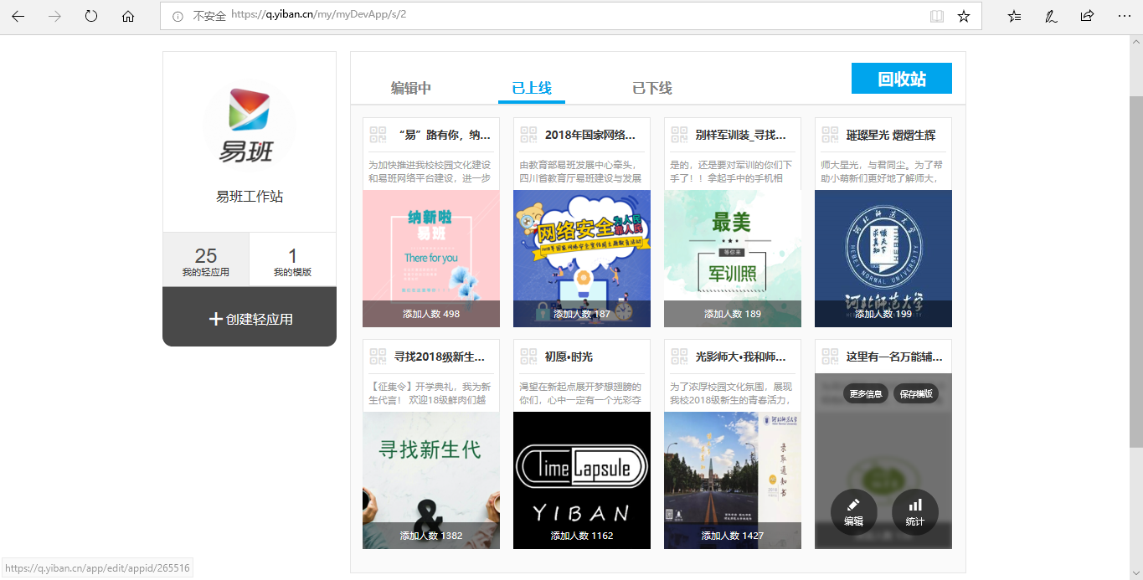
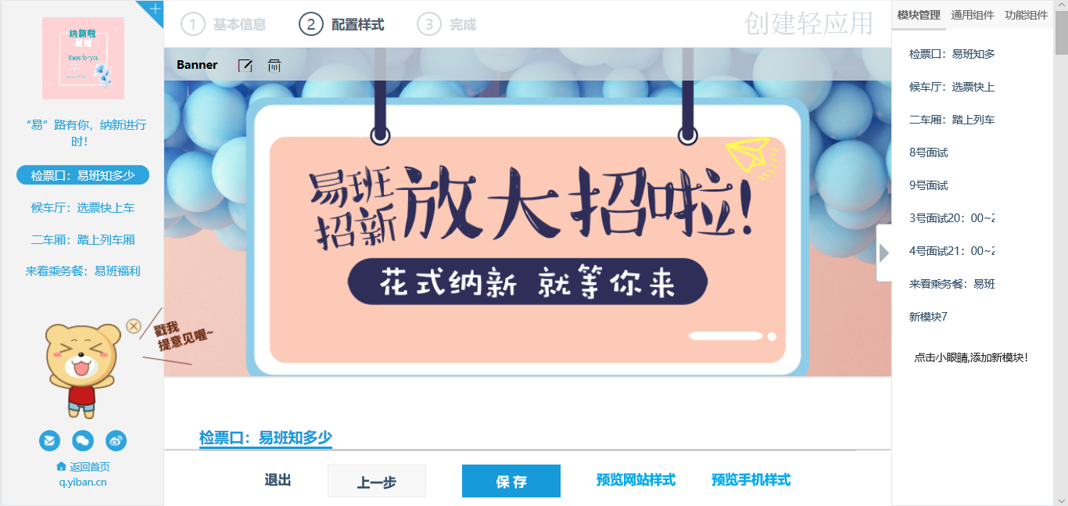
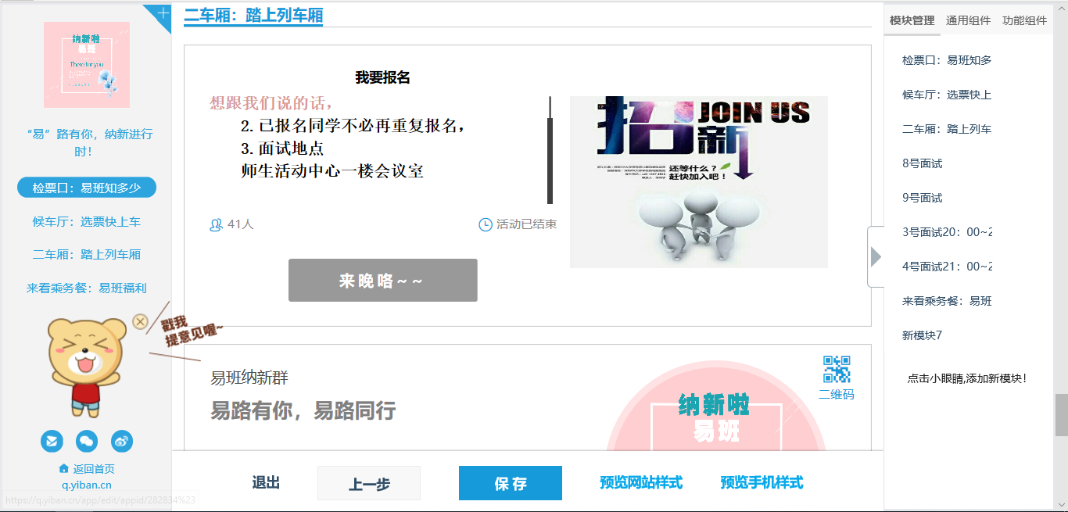
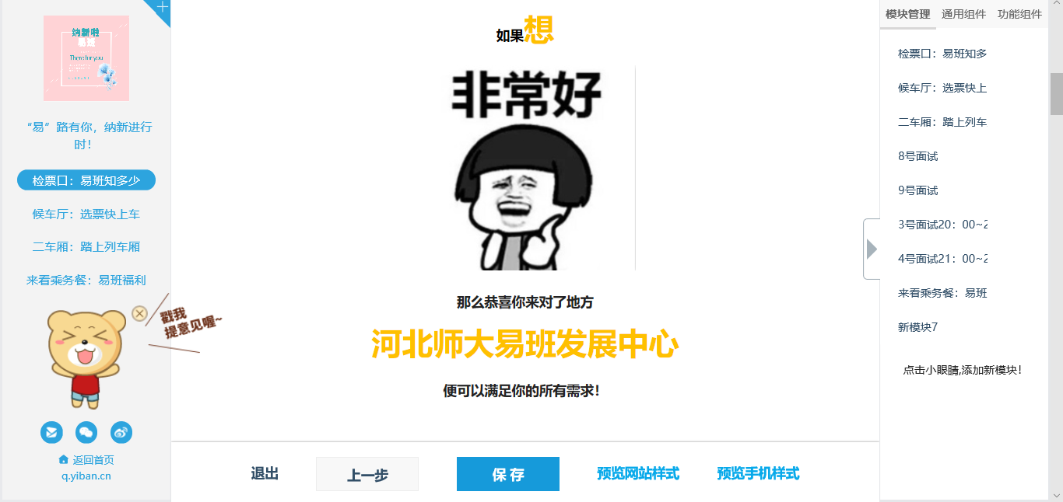
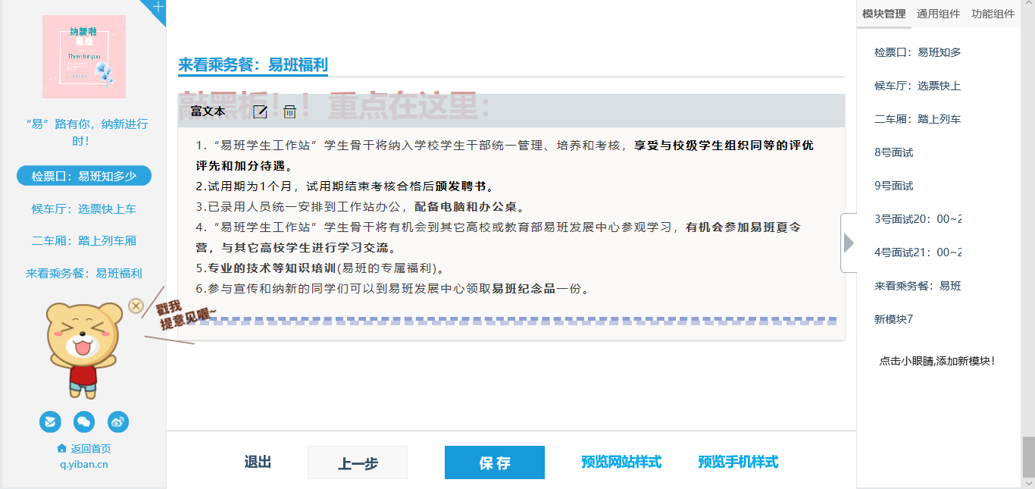
什么是轻应用？

Slide 14
什么是轻应用？
以易班网络平台为媒介，配合各种通用组件和功能组件来实现线上报名，抢票，评选等多种功能的应用。

Slide 15
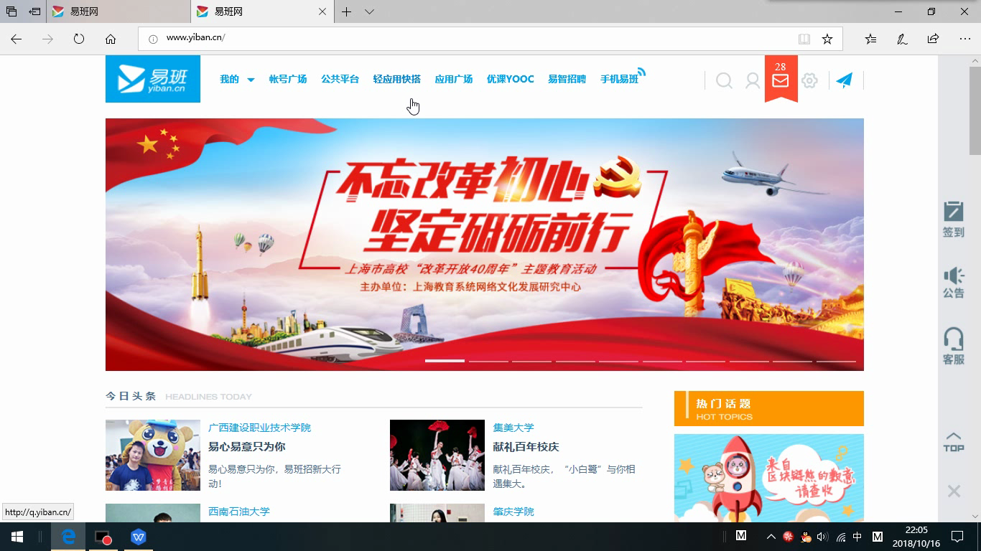
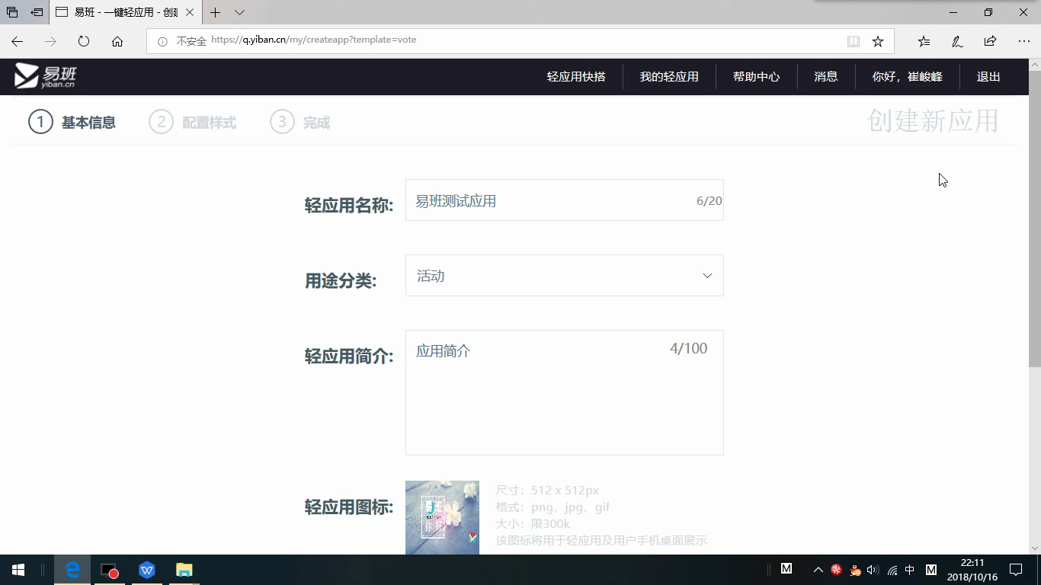
一.创建轻应用

Slide 16
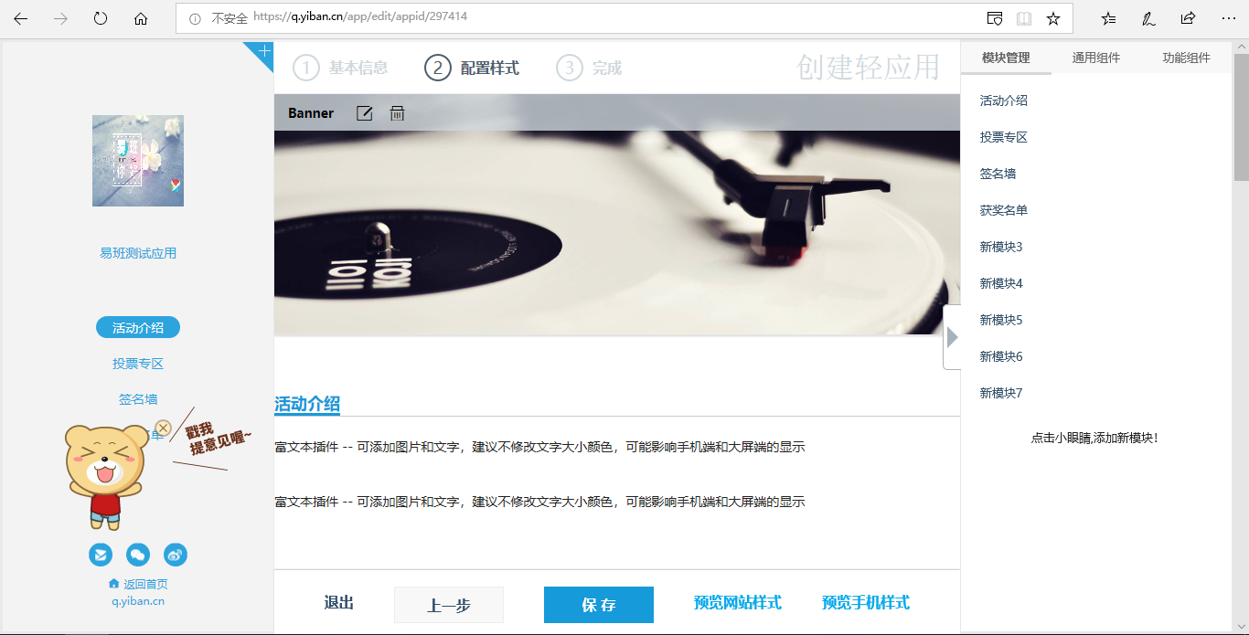
二.组件介绍

Slide 17
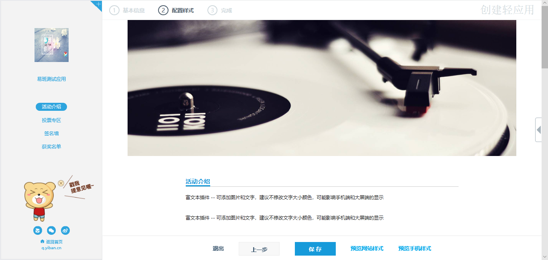
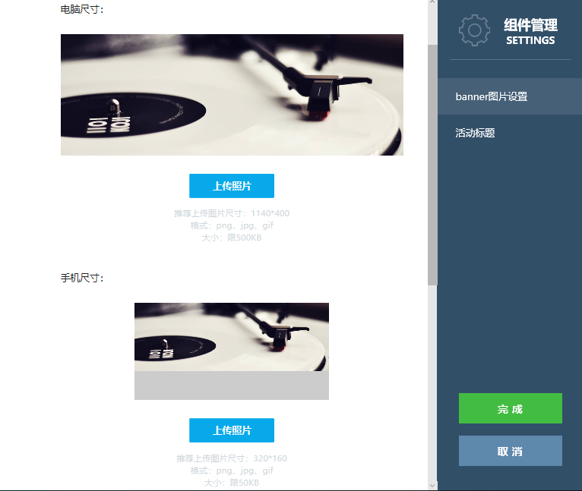
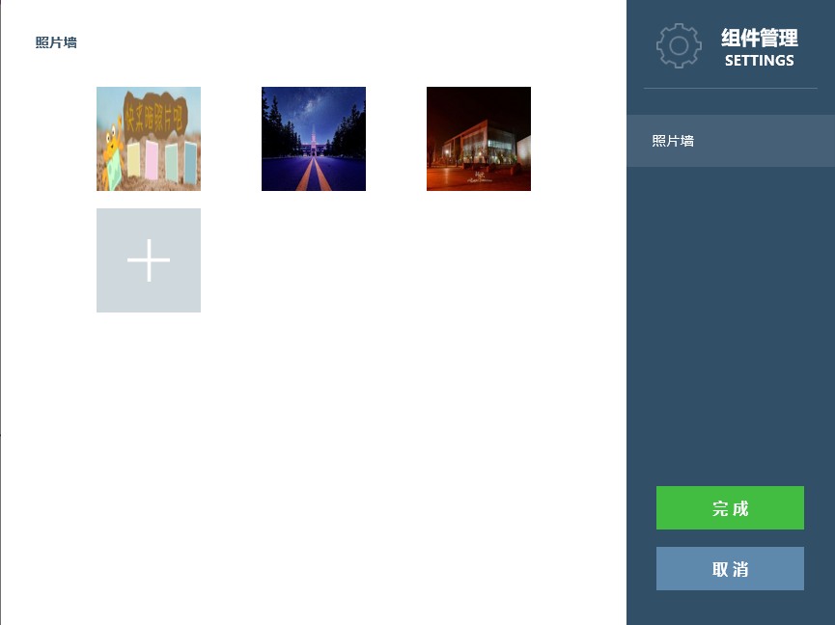
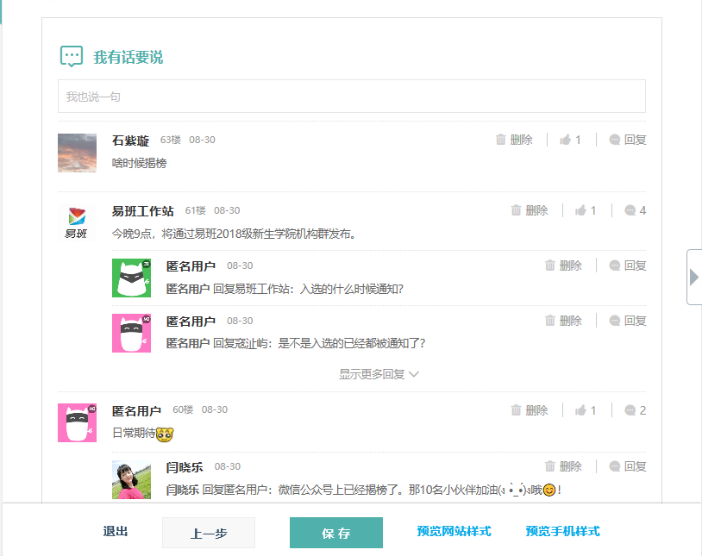
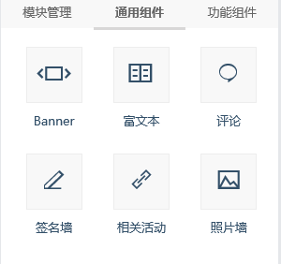
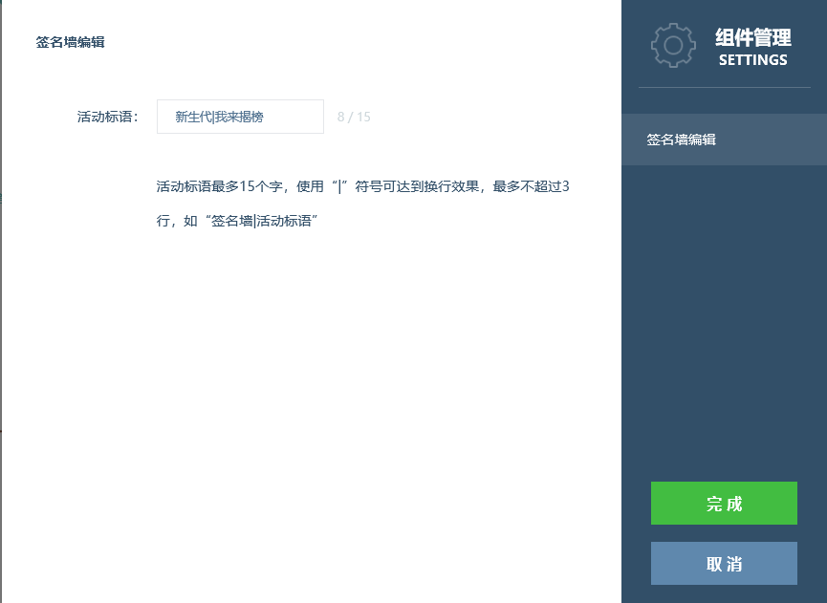
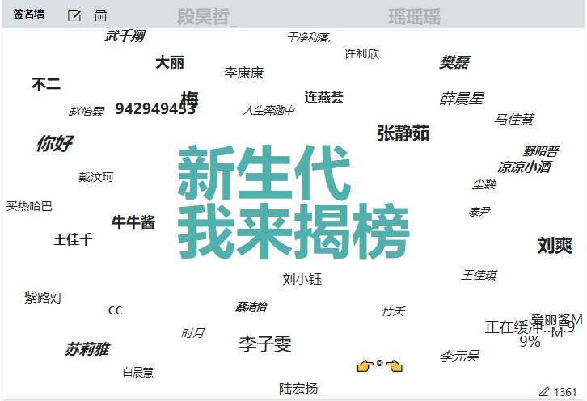
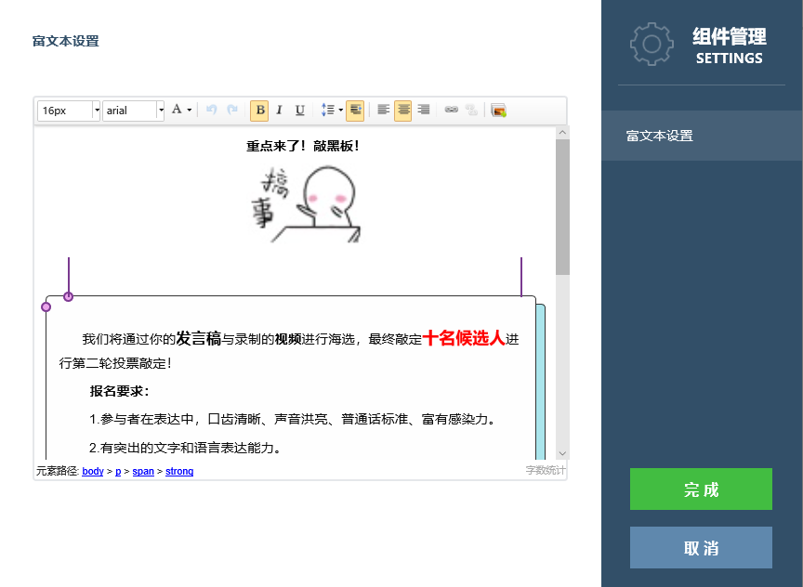
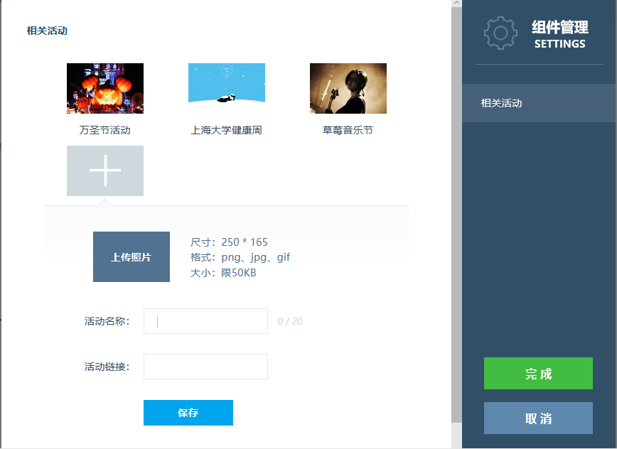

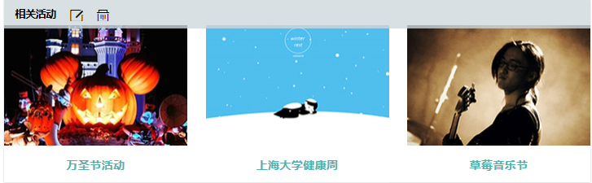
通用组件
照片墙：作用与签名墙相仿，使轻应用整体更加美观。
富文本：轻应用中最活跃的部分，可以插入图片，视频，文字，让轻应用更加的美观，同时也更具吸引力 。
Banner:轻应用中的封面图片，是对轻应用最直接的介绍，图片分为电脑尺寸和手机尺寸，按照推荐尺寸上传效果最好。
相关活动：如果有别的活动需要同时宣传或者想要链接到某一个网址，只需要在相关活动中添加网址和封面图片即可。
签名墙：打开应用的人就会在上面显示，主要起到美观的效果，签名墙中间的文字可以设置，要求十五个字以内。
评论：一般放在应用的最下方，起到收集意见的作用，评论数据可以通过后台导出。

Slide 18
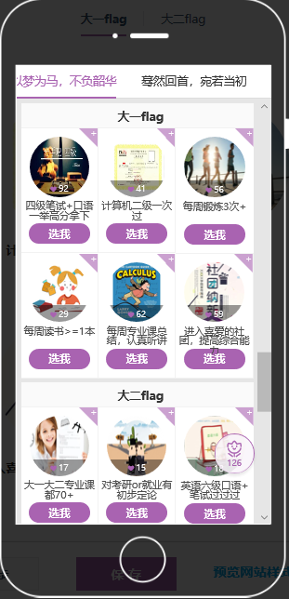
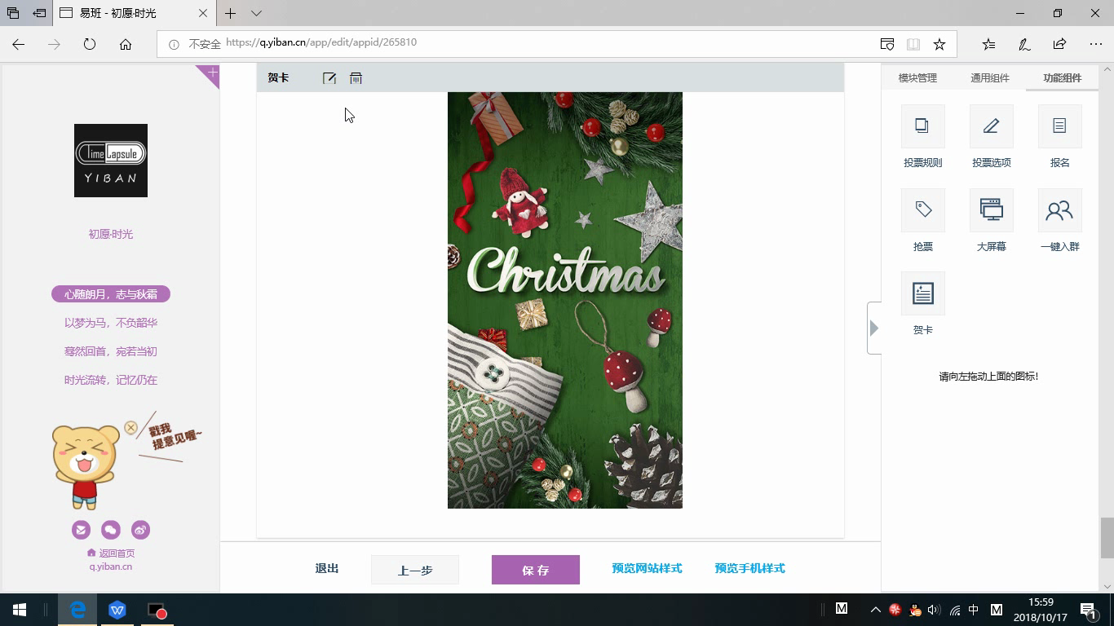
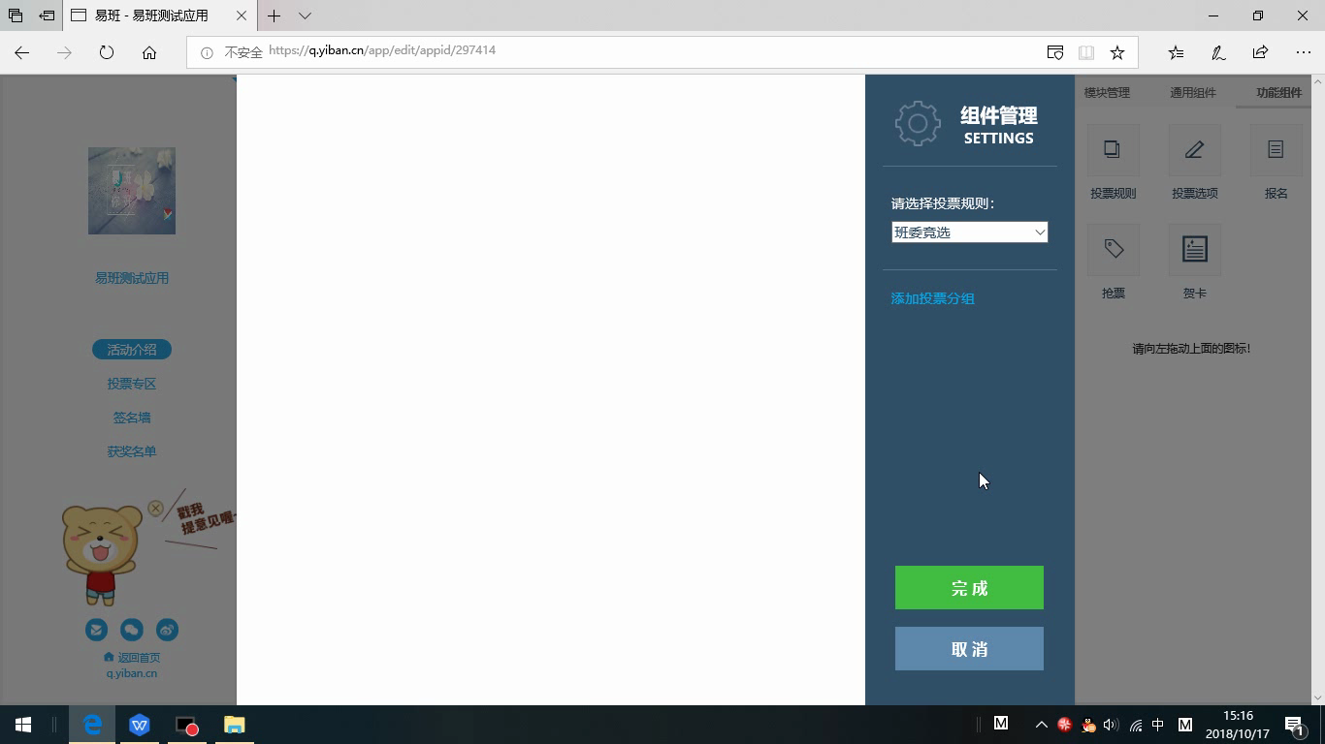
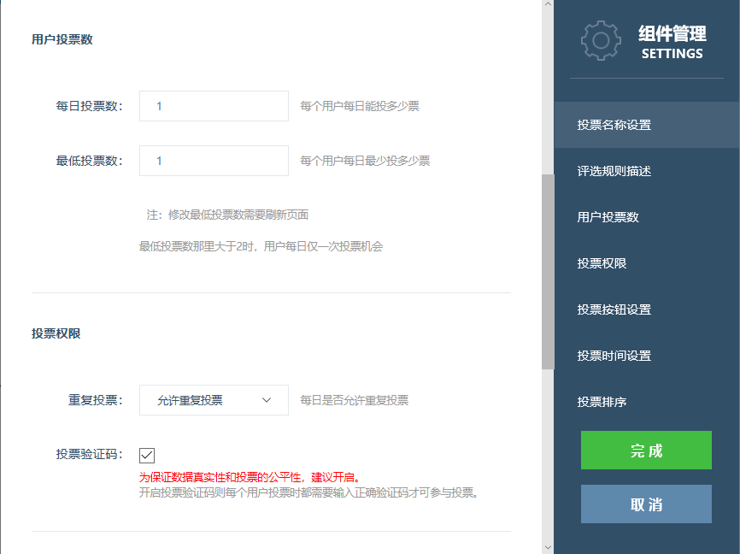
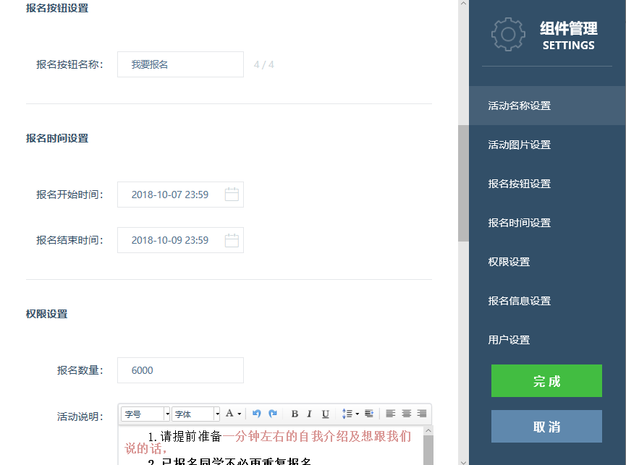
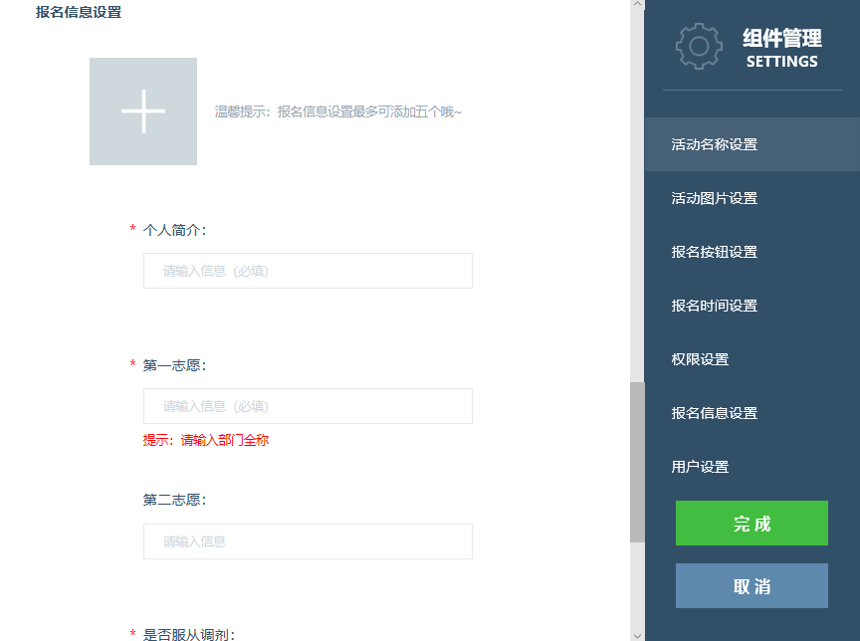
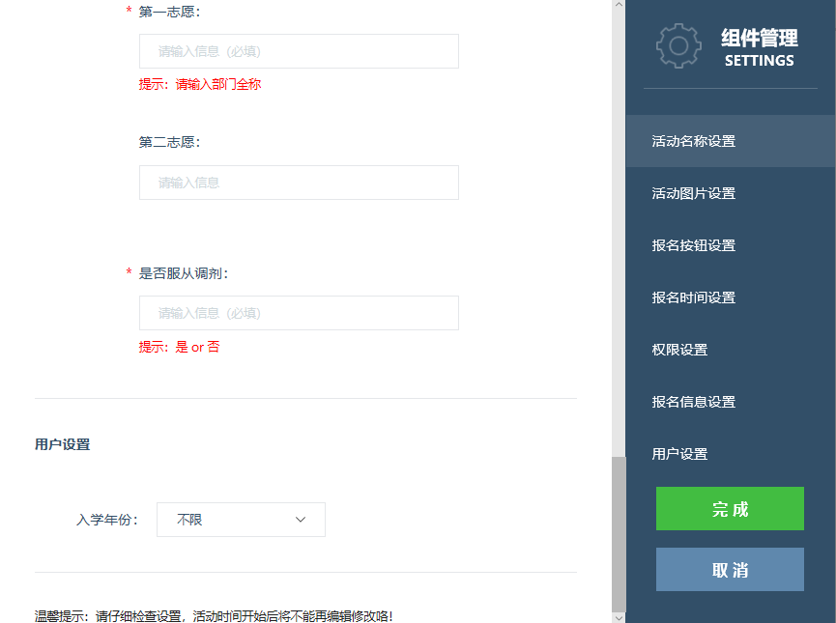
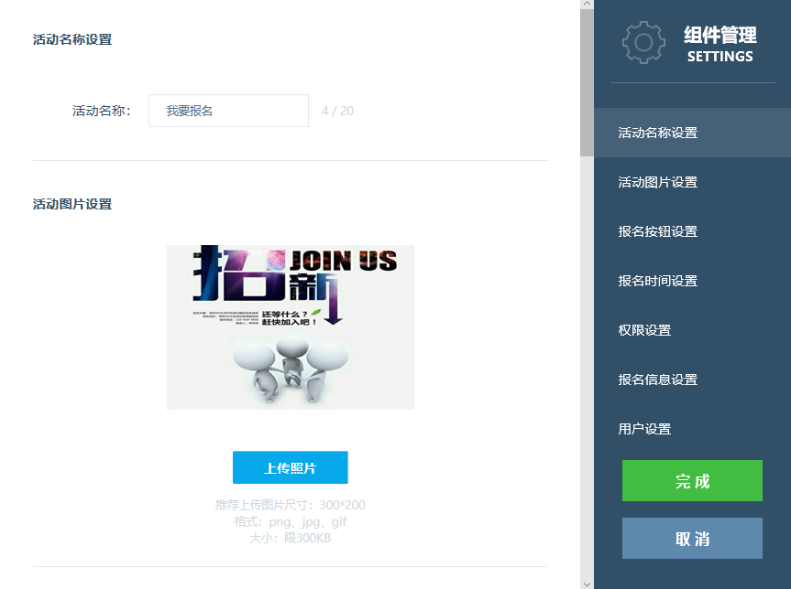
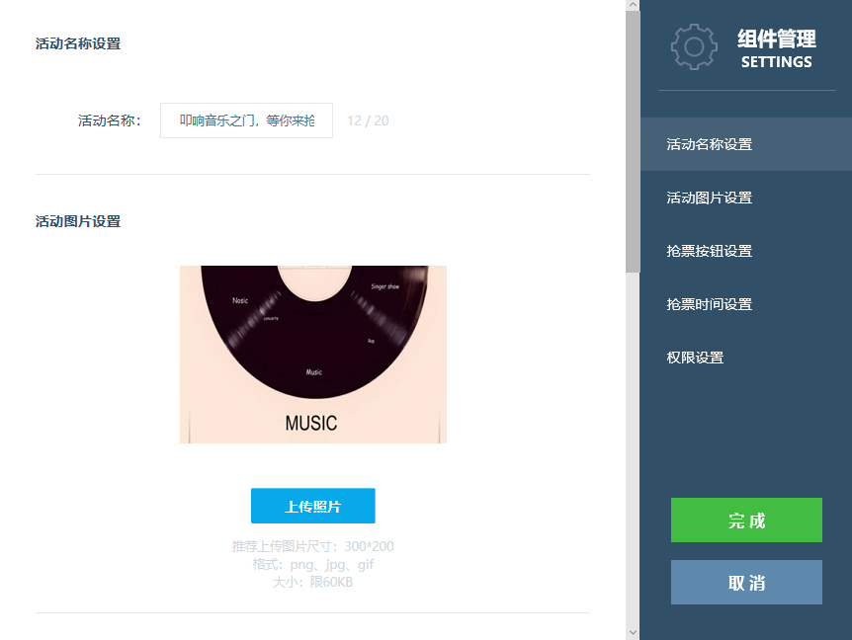
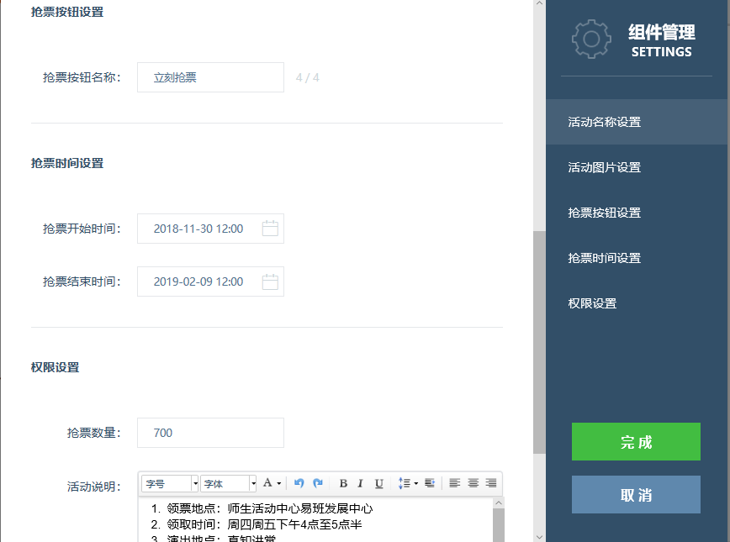
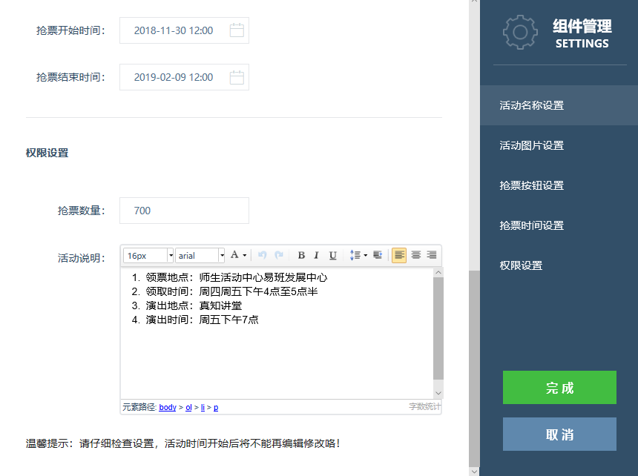
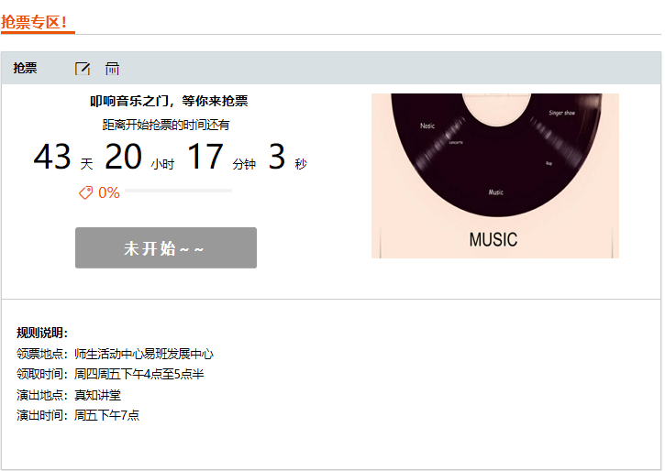
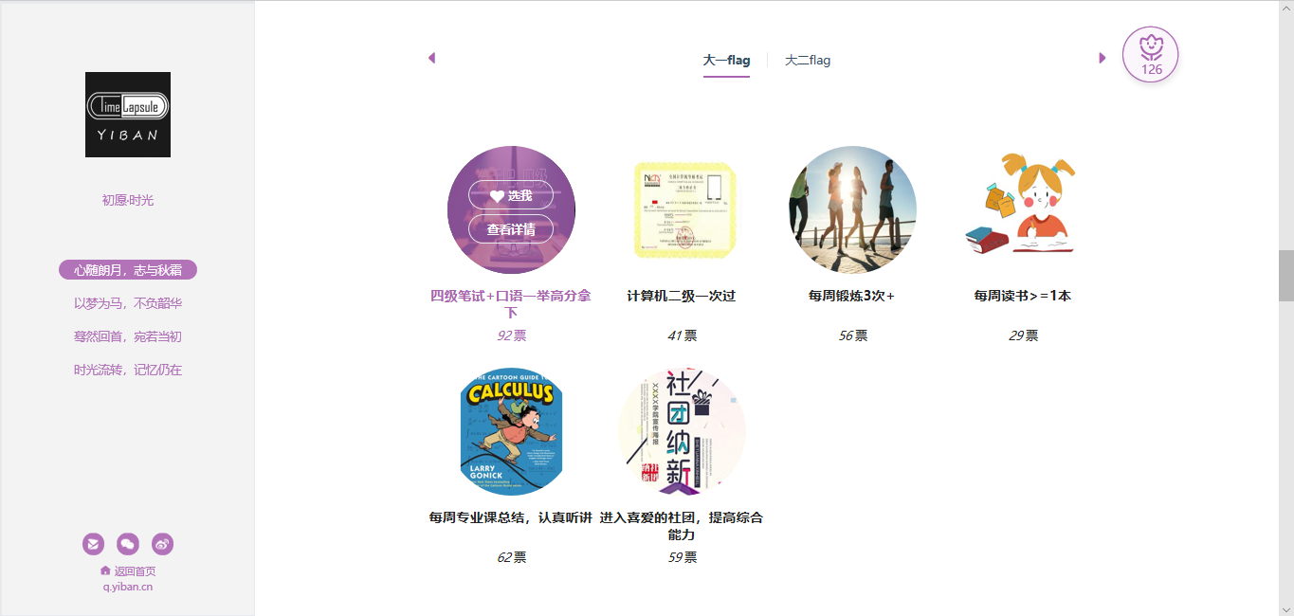
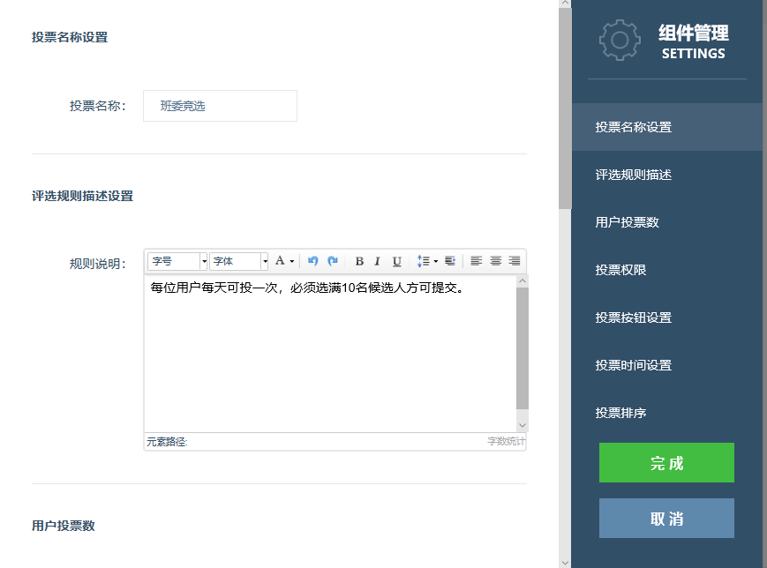
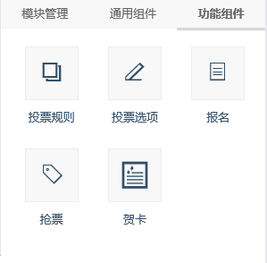
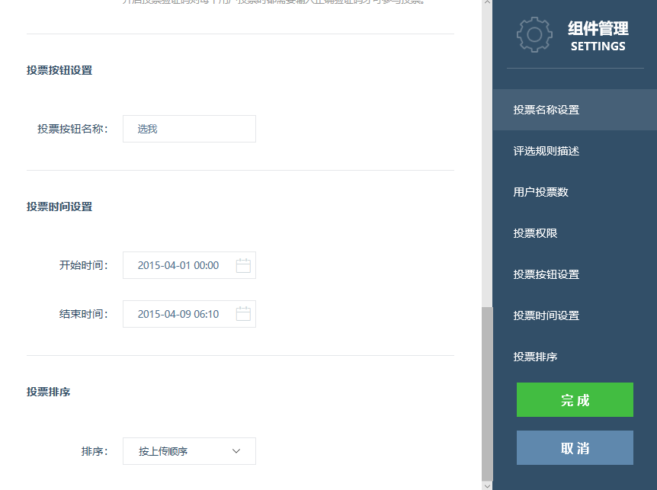
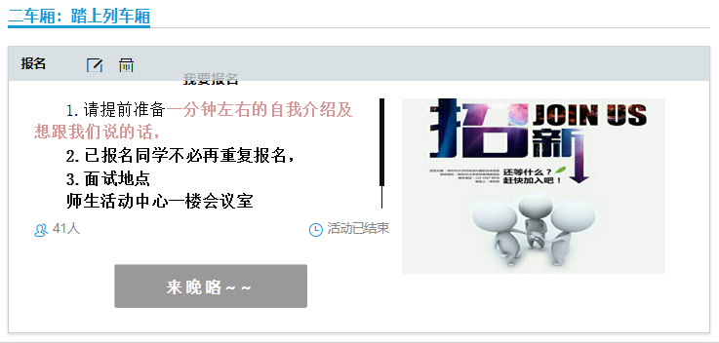
功能组件
抢票
报名
贺卡：在手机端打开时出现的翻页效果，可以突出展现轻应用的主题，使轻应用更加美观。

Slide 19
班级建设的开展
3

Slide 20
班级建设
评比标准：
1.班级日常活跃度
2.班级主页的完善程度和微社区的丰富程度
3.开展活动的参与度和好评率
1.完善班级群主页
2.开发符合班级实际的轻应用
3.开展丰富多彩的班级活动，增强班级凝聚力

Slide 21
易班分站的建立
4

Slide 22
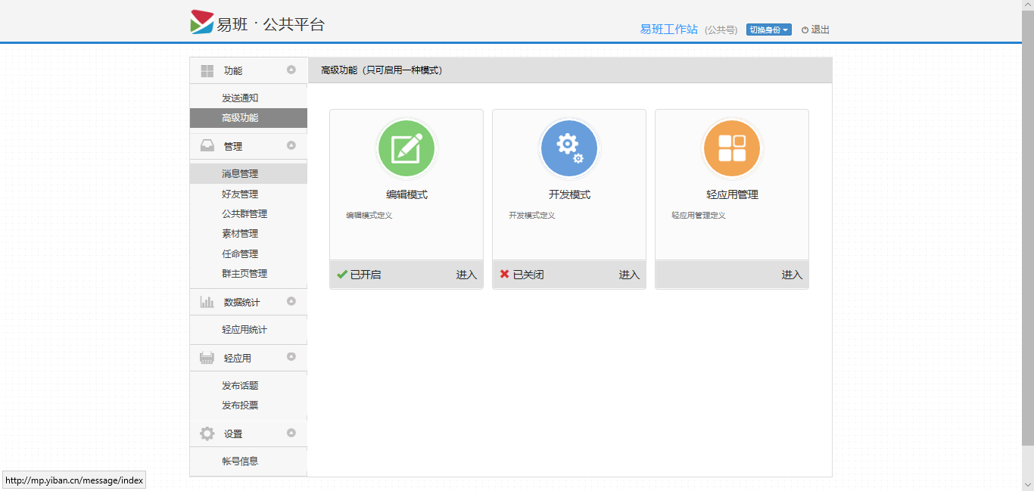
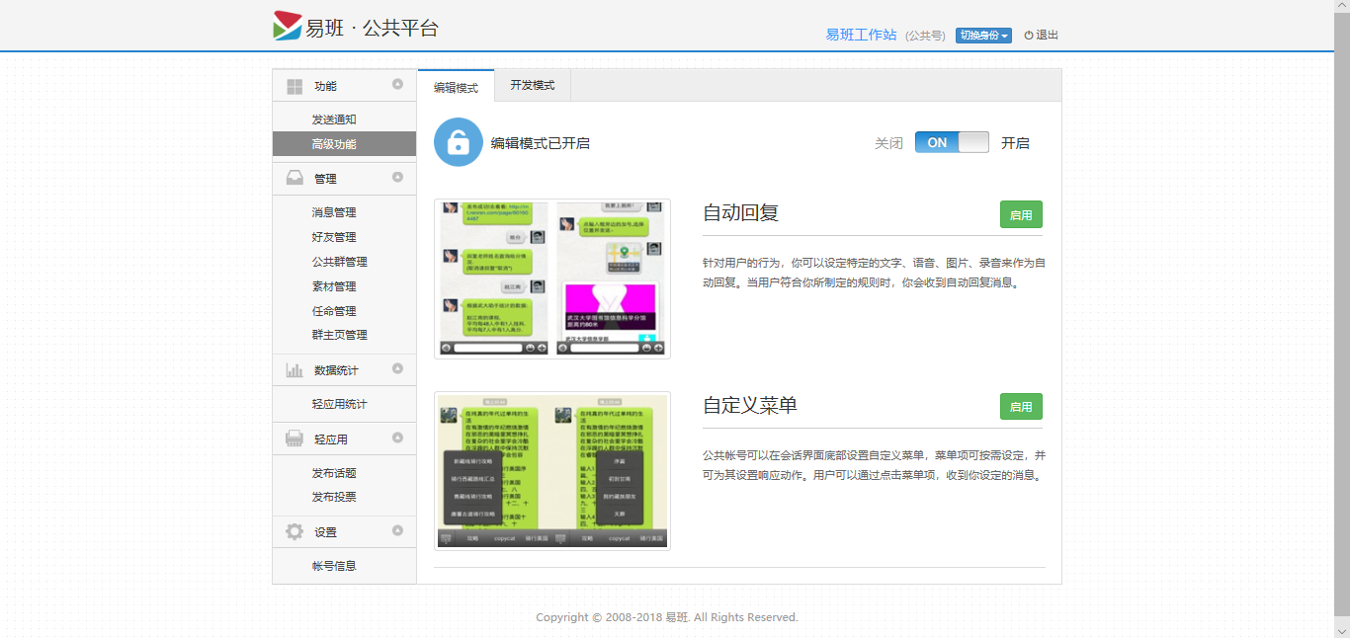
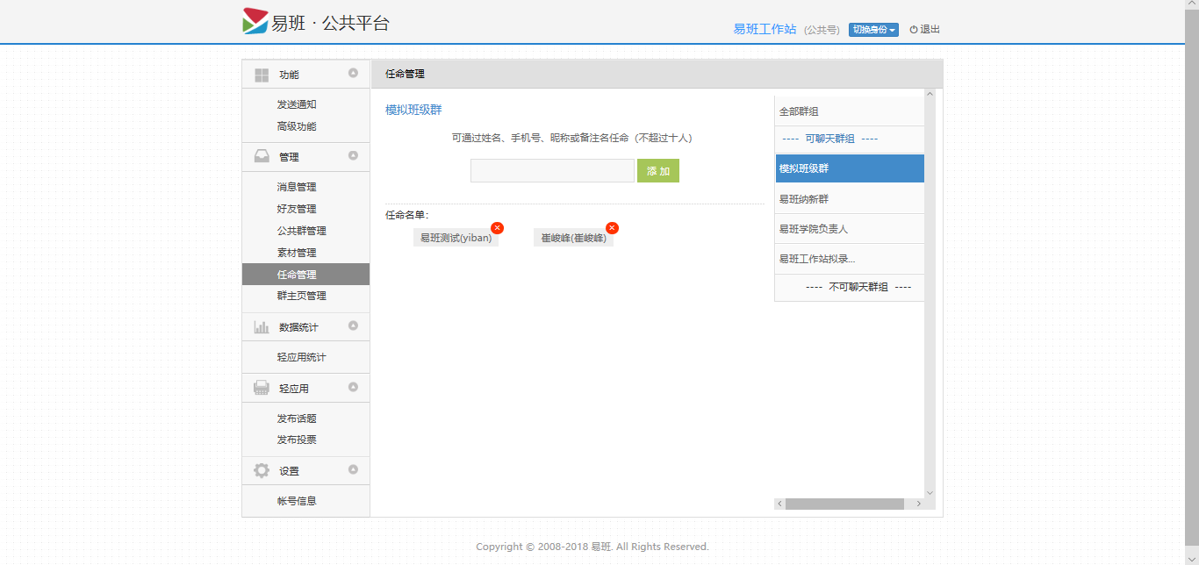
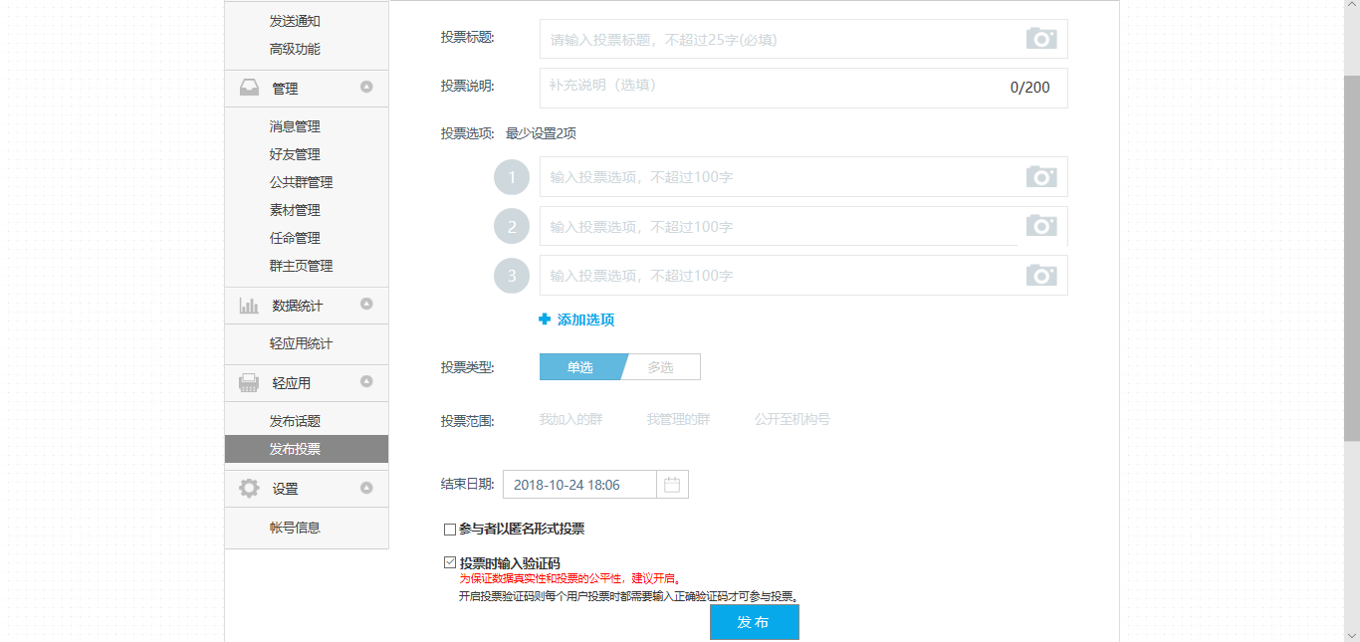
什么是易班分站？
由校易班发展中心领导，在各个学院成立易班分站，配合校易班发展中心的工作，并开展有自己学院特色的活动。
福利待遇：
1.“易班学生工作站”学生骨干将纳入学校学生干部统一管理、培养和考核，享受与校级学生组织同等的评优评先和加分待遇。
2.“易班学生工作站”学生骨干将有机会到其它高校或教育部易班发展中心参观学习，有机会参加易班夏令营，与其它高校学生进行学习交流。
3.专业的技术等知识培训(易班的专属福利)。
：

Slide 23
THANK YOU

